Slide 1
第十四讲 安卓的广播机制
——发送

Slide 2
发送自定义标准广播
仍然在BroadcastTest工程中进行
在发送之前，先按照上讲的方法新建一个广播接收机，接收被发送的广播
静态注册一个MyBroadcastReceiver
新建一个MyBroadcastReceiver类，继承BroadcastReceiver
在Manifest中进行注册
假设发送的广播内容为com.example.broadcasttest_MY_BROADCAST
在主活动中放一个按钮，点击时发送广播

Slide 3
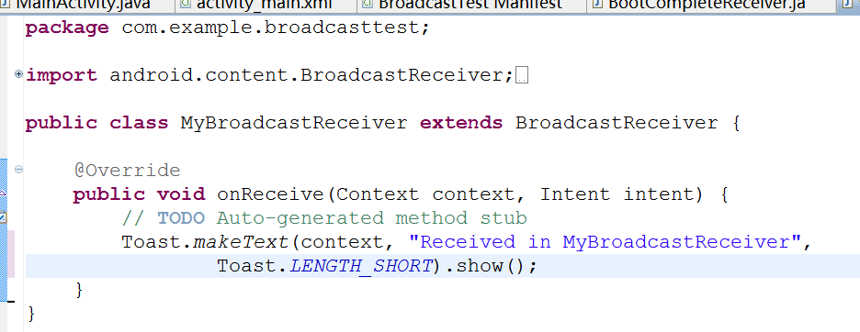
MyBroadcastReceiver类

Slide 4
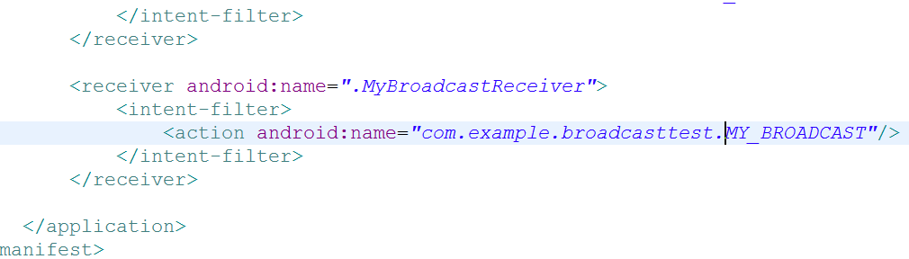
AndroidManifest.xml中注册

Slide 5
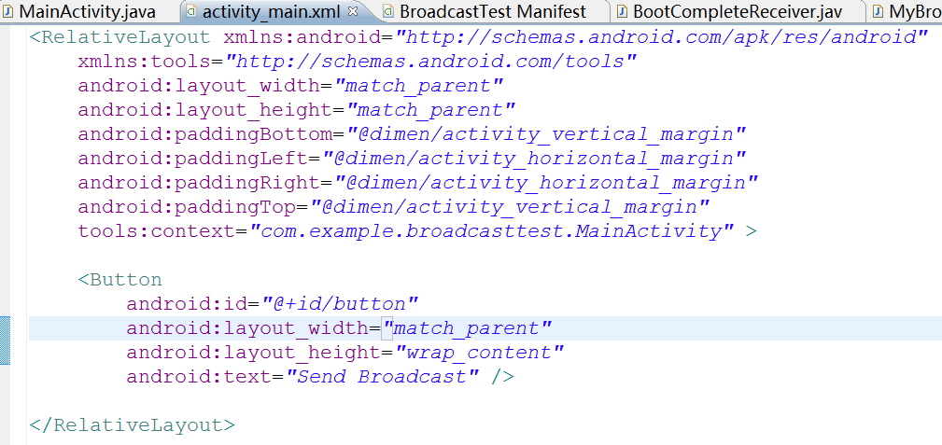
在主活动中添加按钮

Slide 6
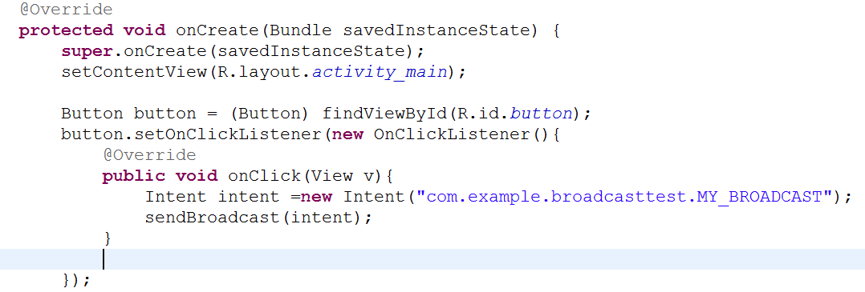
按钮的触发
……
……

Slide 7
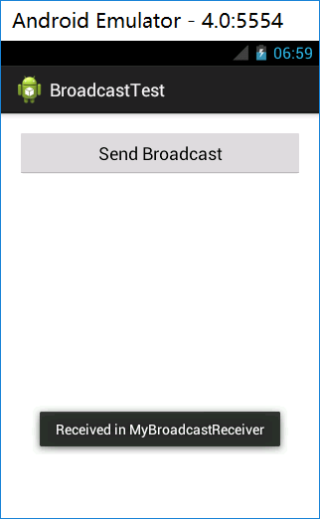
运行结果

Slide 8
自定义广播的跨应用接收
新建BroadcastTest2工程，接收BroadcastTest工程发送的消息：
新建一个广播接收机，接收刚刚发送的广播
静态注册一个AnotherBroadcastReceiver
新建AnotherBroadcastReceiver类，继承BroadcastReceiver
在Manifest中进行注测，仍然接收com.example.broadcasttest_MY_BROADCAST

Slide 9
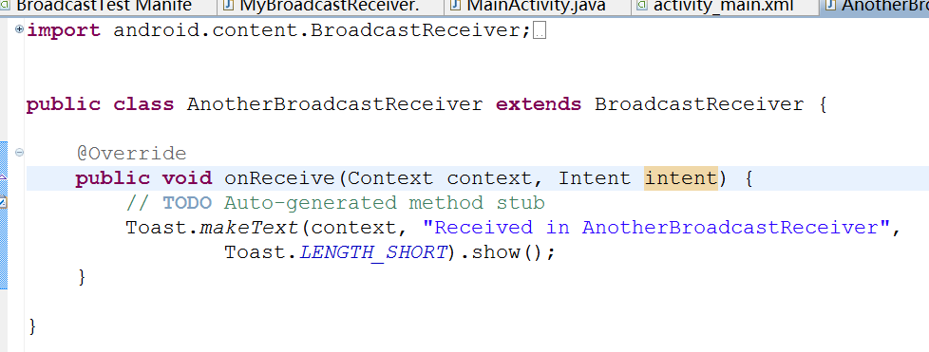
AnotherBroadcastReceiver
继承自BroadcastReceiver
与MyBroadcastReceiver一样，只是Toast的内容稍微不同

Slide 10
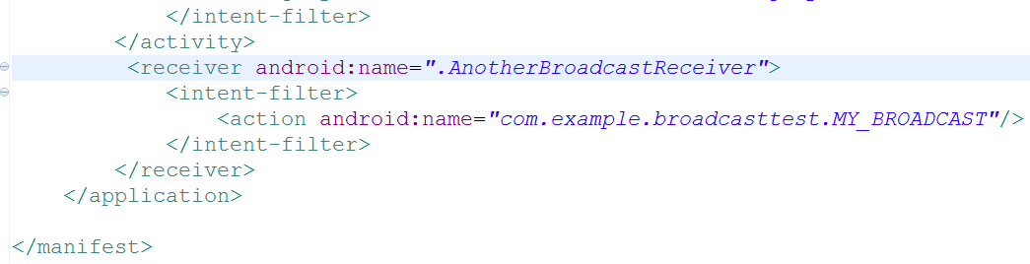
同样在AndroidManifest中注册
步骤完全一样，只是类名变为AnotherBroadcastReceiver

Slide 11
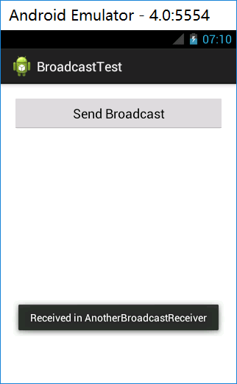
测试步骤与结果
运行Test2，按Home键到主页，从应用程序中运行Test，结果先图1，然后图2。说明两个APP都收到了标准广播。

Slide 12
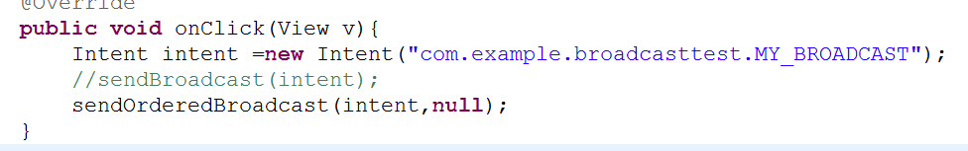
用BroadcastTest发送有序广播
如果现在运行程序，两个应用仍然都能收到这条广播，看上去与标准广播木有差别，然而，这时的广播是有先后顺序的，并且前面的Receiver可以将广播截断。
优先级（先后顺序）的设置在Manifest文件中：

Slide 13
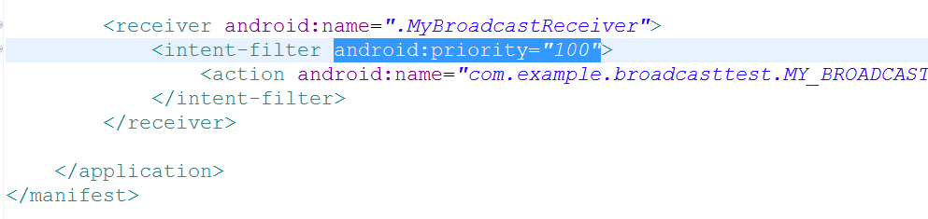
设置有序广播的顺序
设置优先级属性，优先级高的先接收
MyBroadcastReceiver的优先级设置为100，为最高，那么它就可以设置是否将消息向后传

Slide 14
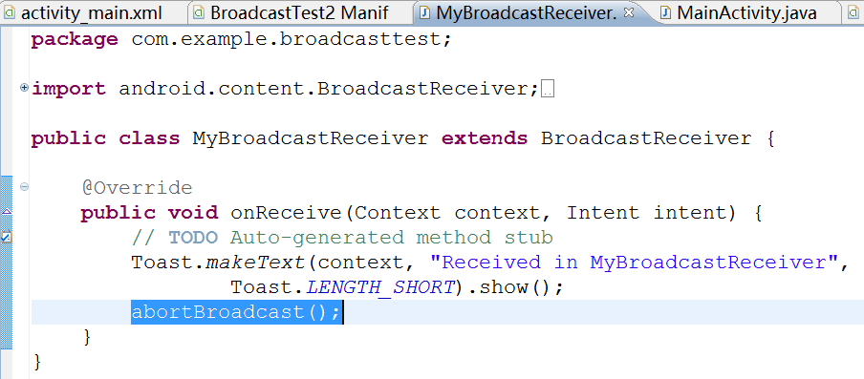
阻止广播向后传递
此时再运行程序，只会弹出第一条Toast

Slide 15
使用本地广播
前面的广播都是全局的，整个系统都能接收，发送的广播也是所有应用都能接收
本地广播：出于安全考虑&阻止垃圾广播，仅在本应用内部进行广播。
新建BroadcastTest3工程
与全局广播类似，在主活动中定义内类LocalReceiver和LocalBroadcastManager对广播进行发送、动态注册等。
在主活动上放置button发送广播（步骤省略）

Slide 16
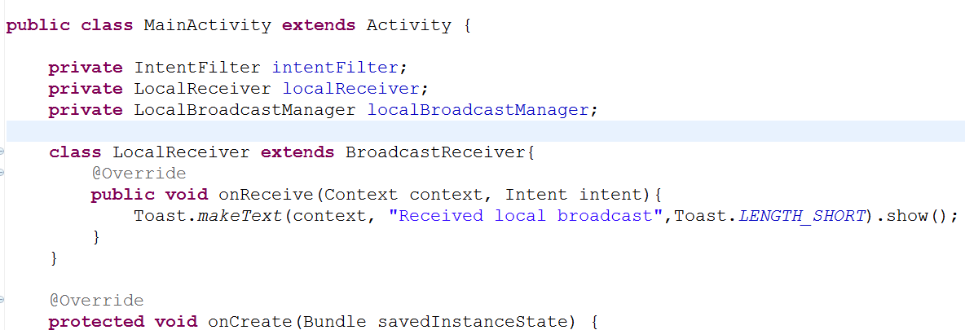
添加内类
LocalBroadcastManager 类需要import android.support.v4.content.LocalBroadcastManager;

Slide 17
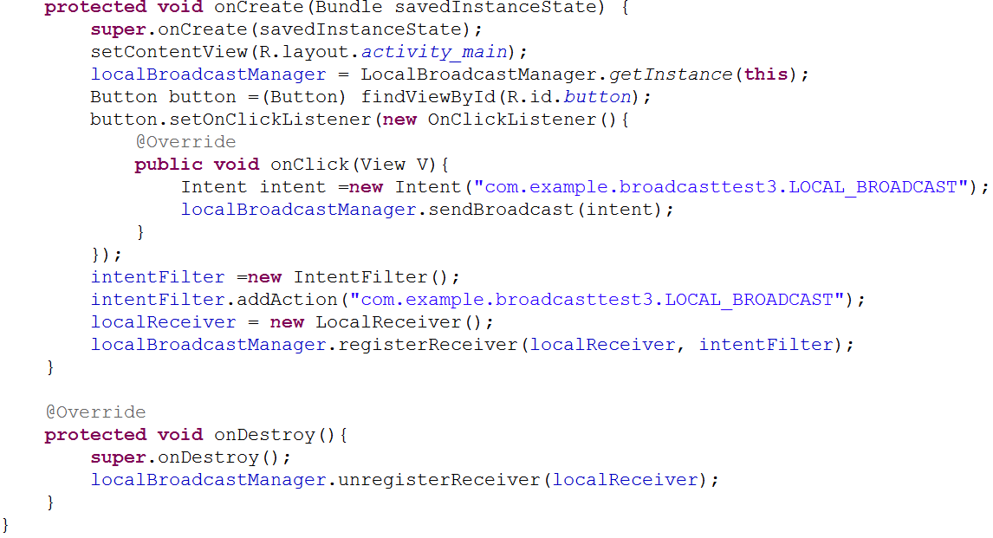
修改点击按钮响应、注册与销毁
与全局广播的步骤非常相似

Slide 18
注意事项
如果import android.support.v4.content.
LocalBroadcastManager;报错，是因为没有导入Android-support-v4.jar这个包
导入方法为： Eclipse 菜单栏Project->properties->Java Build Path->Libraries->AddExternal Jars中加入sdk目录下的D:\Andriod SDK\extras\android\m2repository\com\android\support\support-v4\19.0.0\support-v4-19.0.0.jar（19.0.0为安卓版本号，可根据版本内容来导入。

Slide 19
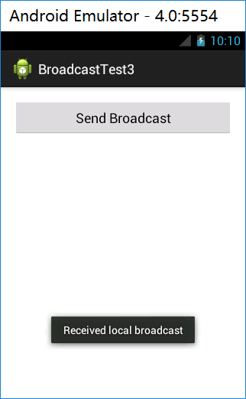
运行结果

Slide 20
小结
经验值：+5000 （升级！） 目前经验值：21405
级别：由鸟升级到资深鸟
赢得宝物：来神界有些时日了，回想过去数周发送的事情，感慨万千，我从一个人界的小白，无意中拾取了一张神界前辈遗失的安卓修行卡，误打误撞穿过了人神界面来到神界，从最初的萌级小菜鸟到小菜鸟到菜鸟到鸟，我走过了怎样的路，吃了怎样的苦，服用了带有多少副作用的大力丸，和为了打败那些庞大对手吞下多少味道不佳的恢复剂、怒吼丸、鄙视剂，所有这些只有自己知道，想到这里，我被自己感动到热泪盈眶，决定继续挑战自己。

